Slide 1
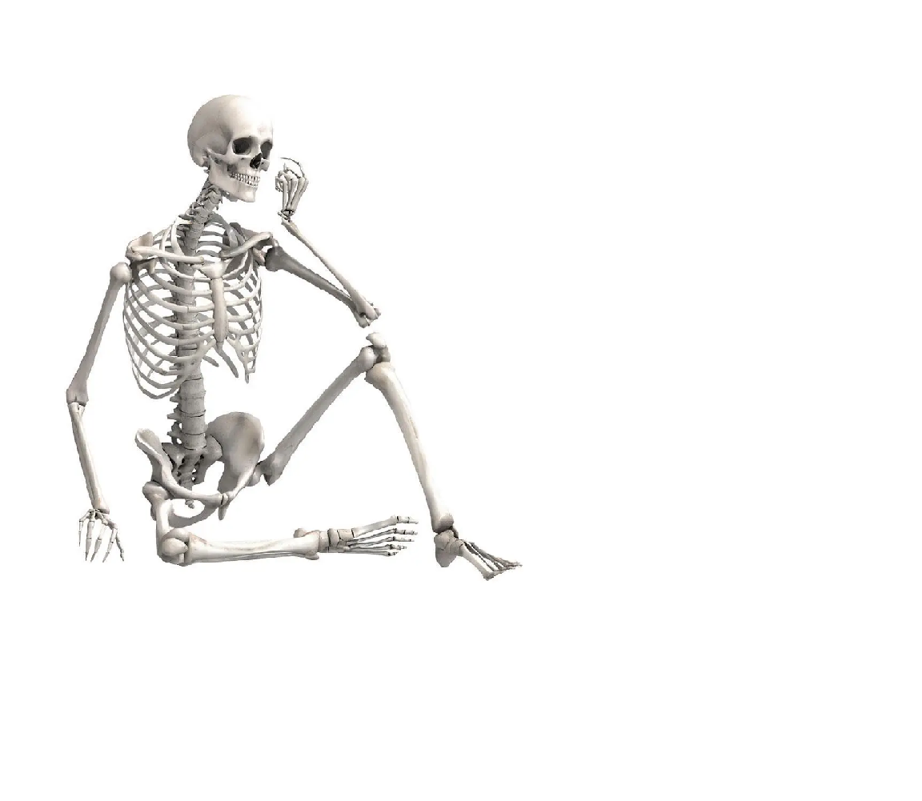
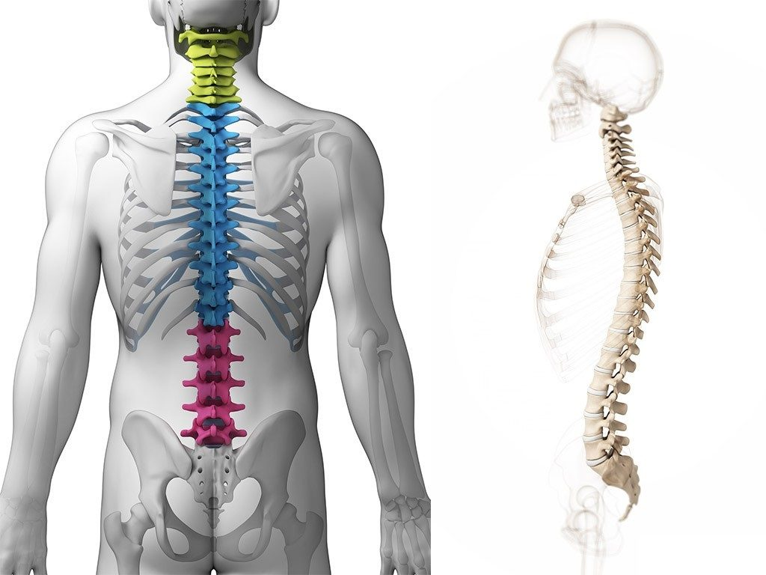
Огляд будови скелета людини

Slide 2
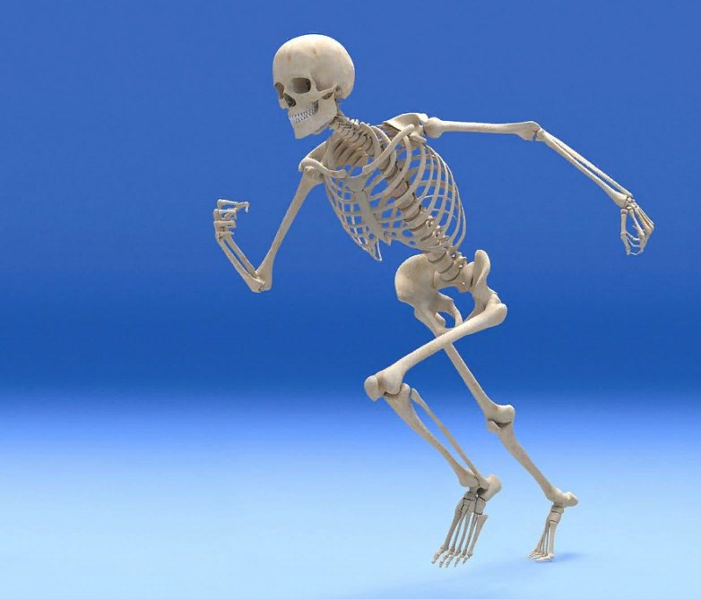
Скелет людини складають 206 кісток. Він поділяється на осьовий та додатковий. До осьового відносяться череп, хребет, грудна клітка і таз. Додатковий утворюють нижні та верхні кінцівки.

Slide 3
Кістки черепа
Мозковий відділ
(8 кісток)
Лицьовий відділ
(15 кісток)

Slide 4
Мозковий відділ
Непарні кісти
Лобна
Потилична
Клиноподібна
решітчаста
Парні кісти
Тім’яні
Скроневі

Slide 5
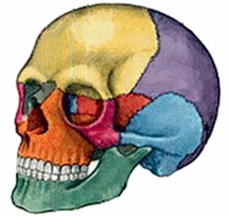
носова
лобна
решітчаста
тім’яна
сльозова
скронева
верхня щелепа
потилична
клиновидна
нижня щелепа
вилична

Slide 6
Скелет тулуба
Хребет Грудна клітка

Slide 7
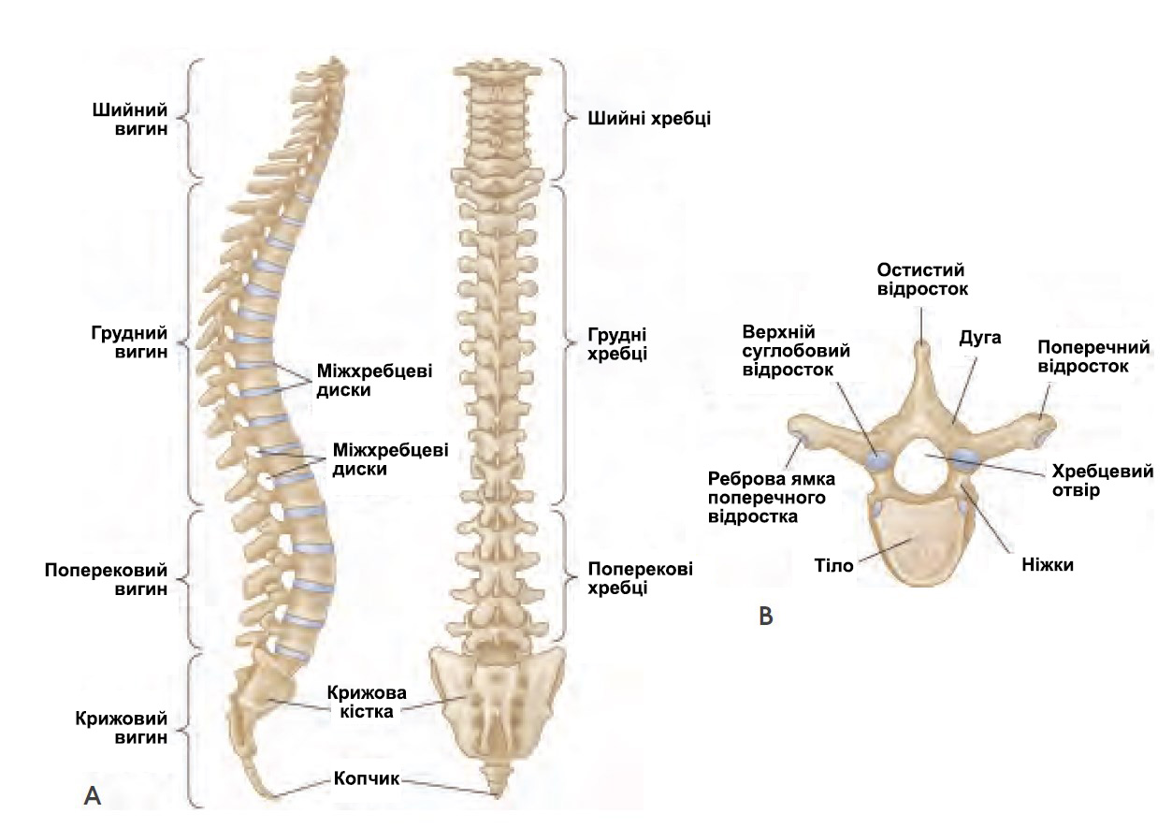
Складовими частинами хребта є хребці, їх 33-34. Відділів хребта - 5:
- шийний – 7 хребців;
грудний – 12 хребців;
поперековий – 5 хребців; - крижовий – 5, що зрослися у криж;
куприковий – 4-5, що зрослися у куприк.

Slide 8
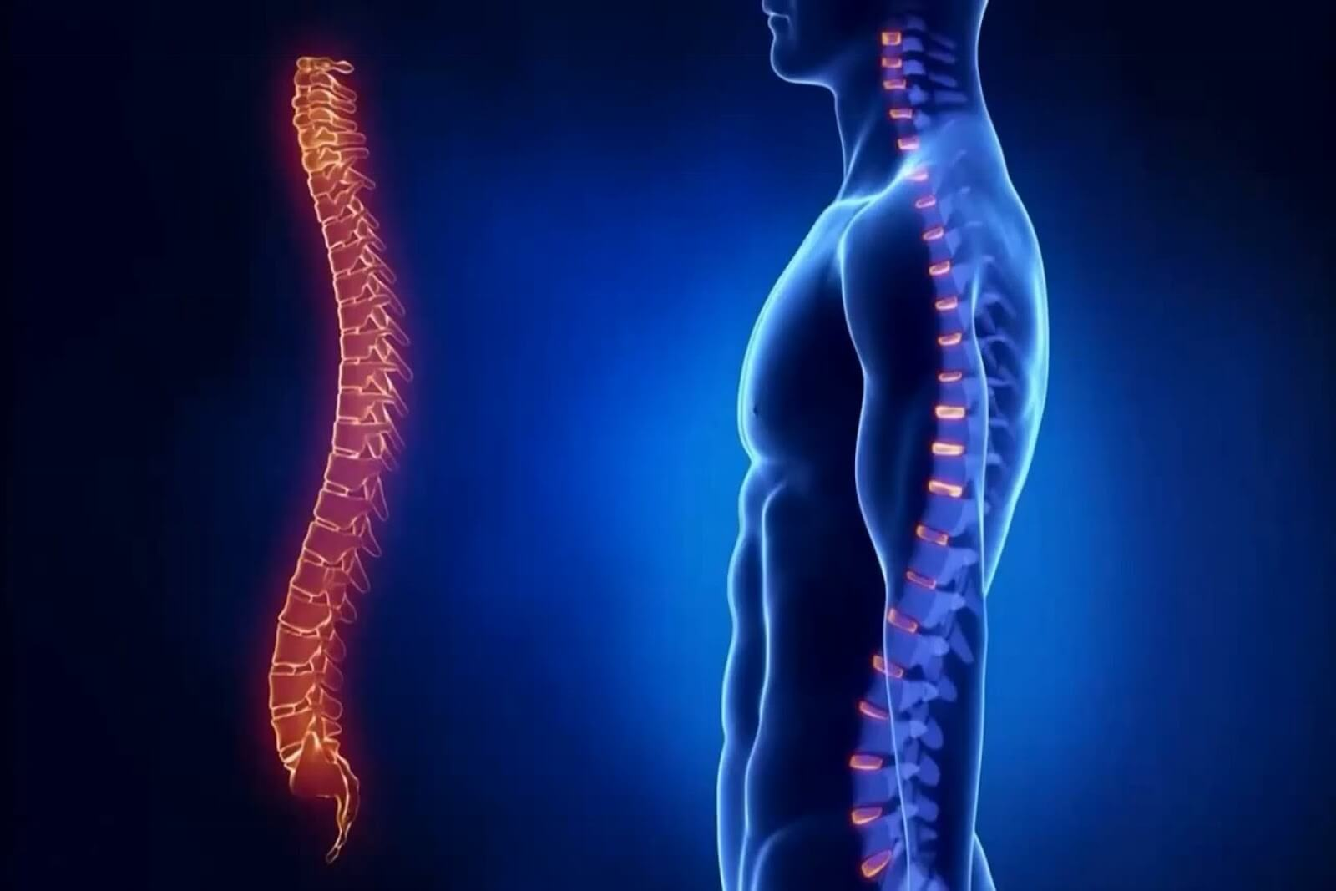
Хребет має 4 вигини, тому вигляд збоку нагадує латинську букву S.
Вигини сприяють збереженню рівноваги та пом’якшенню поштовхів.

Slide 9
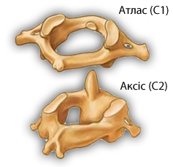
Перший (Атлант) та другий (Епістрофей) шийні хребці

Slide 10
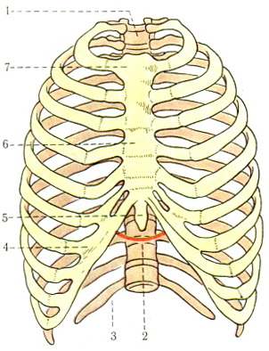
Грудна клітка
Грудна клітка складається з 12 пар ребер, грудної кістки – груднини та 12 грудних хребців. 1- 6 пари ребер прикріплюються до груднини, 7-10 пари з’єднані разом і утворюють реберну дугу, а 11 та 12 пари недорозвинені і закінчуються вільно. Донизу грудна клітка розширена.

Slide 11
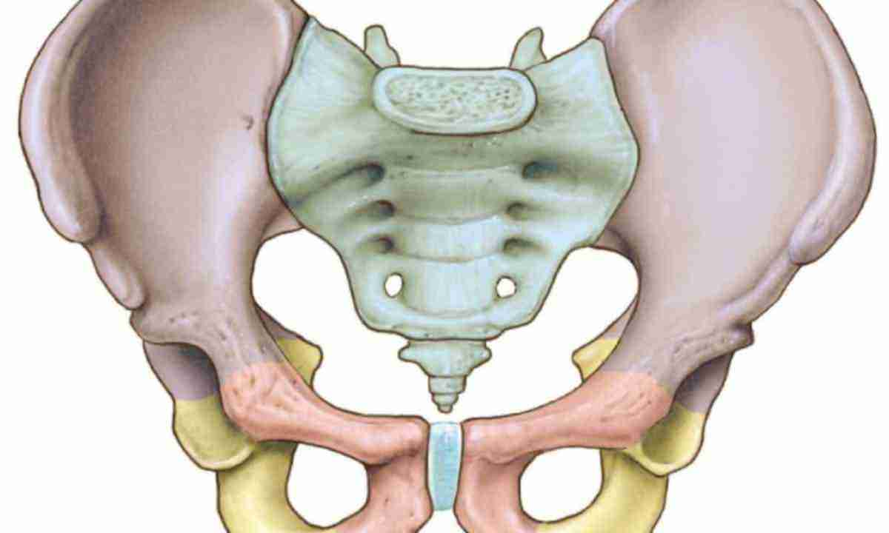
Тазові кістки
Таз утворений двома тазовими кістками, крижовим та куприковим відділами хребта. З’єднання цих складових частин досить міцне.
Таз є поясом нижніх кінцівок. Вони поєднані між собою міцним тазостегновим суглобом.

Slide 12
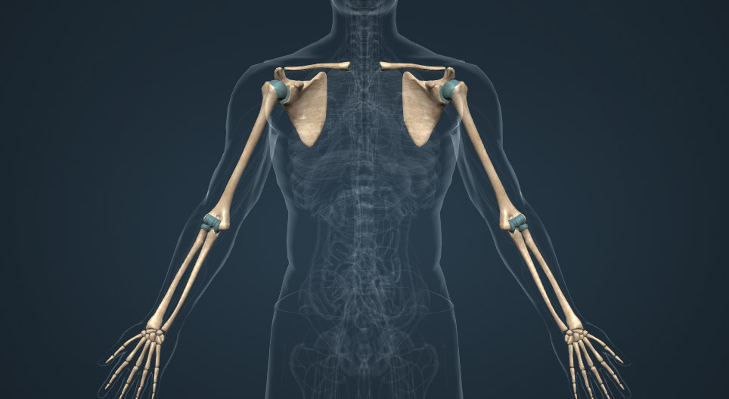
Скелет верхньої кінцівки
Верхня кінцівка складається з плечового поясу та вільної кінцівки.
До плечового поясу належать лопатка та ключиця.

Slide 13
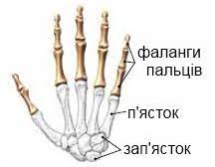
Вільна кінцівка (рука) складається з трьох відділів:
плече - плечова кістка;
передпліччя – ліктьова та променева кістки;
Кисть(5 кісток) – зап’ясток (8 кісток), п’ясток та фаланги пальців (великий 2 фаланги, всі інші 3).

Slide 14
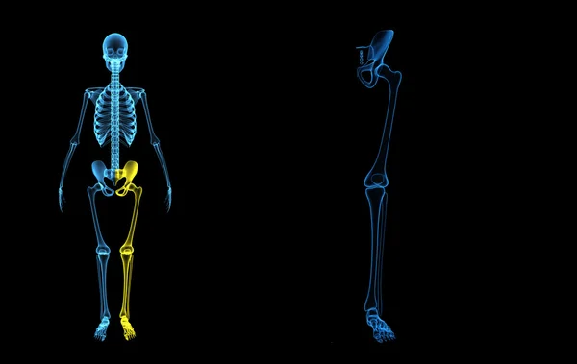
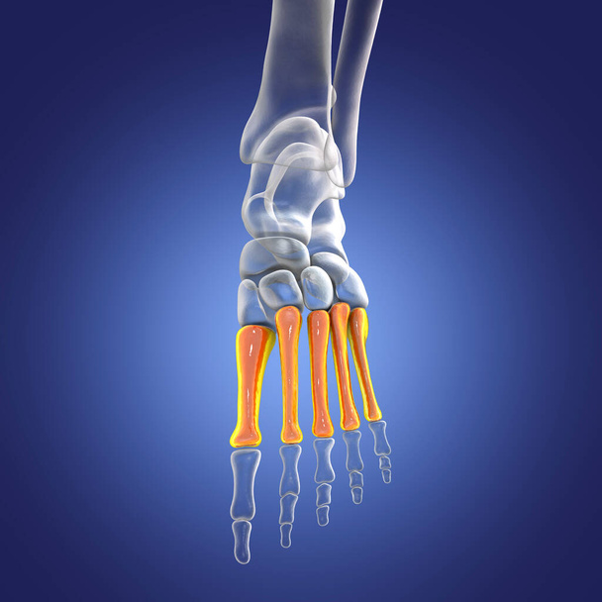
Нижня кінцівка
складається з тазового поясу та вільної кінцівки: - стегно – стегнова кістка;
гомілка – велика і мала гомілкові;
стопа – передплесно(7 кісток), плесно(5 кісток) та фаланги пальців.

Slide 15
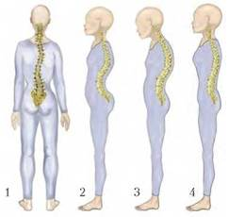

Порушення постави
Лордоз(вигин хребна в поперековому відділі)
Кіфоз(вигин назад у грудному відділі)
Сколіоз(бокові викривлення хребта)

Slide 16


